Slide 1
자율 주행 작동원리와 프로젝트 진행 사항

Slide 2
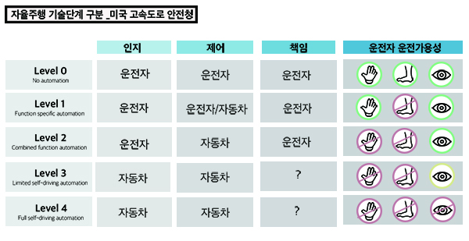
1. 자율주행 작동원리
- 자율주행 자동차는 운전자가 얼마나 주행에 관여 하냐에 따라서 Level 0~5까지 단계를 구분합니다.

Slide 3
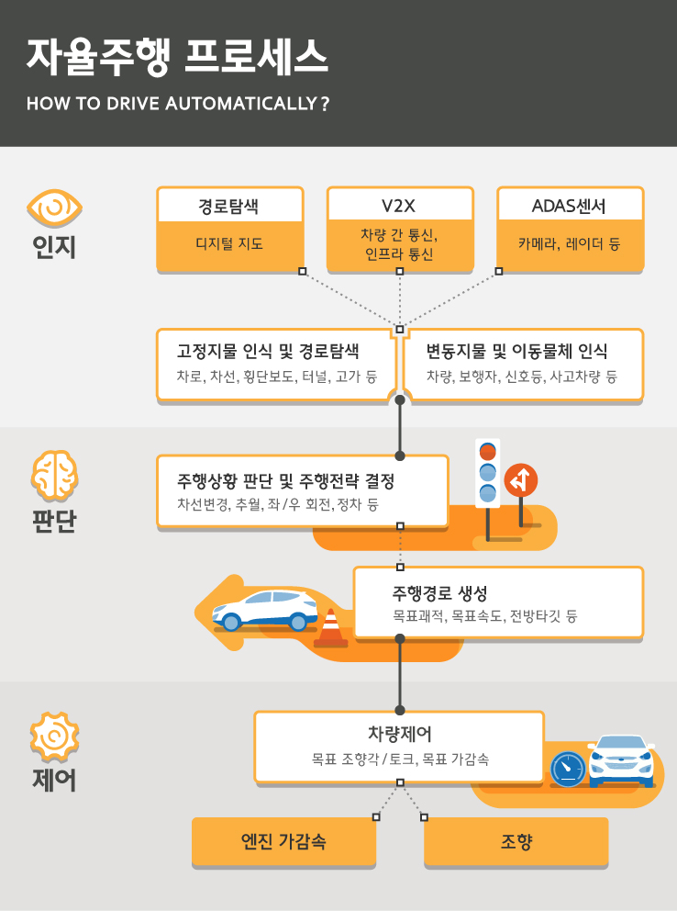
1. 자율주행 작동원리
자율주행 프로세스는 크게 인지, 판단, 제어로 나눌 수 있습니다. 각각 딥 러닝 기술이 적용 됩니다.

Slide 4
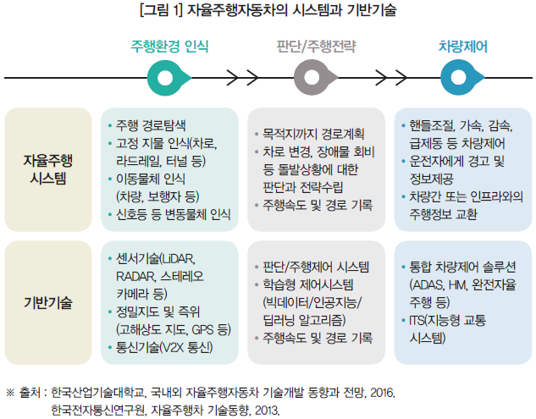
1. 자율주행 작동원리
- 자율주행자동차에 필요한 기술은 센서 기술과 정밀한 지도, 통신 기술들이 필요하고, 판단/주행 제어 시스템, 학습형 제어시스템등을 딥 러닝 인공지능으로 개발해야 합니다.

Slide 5
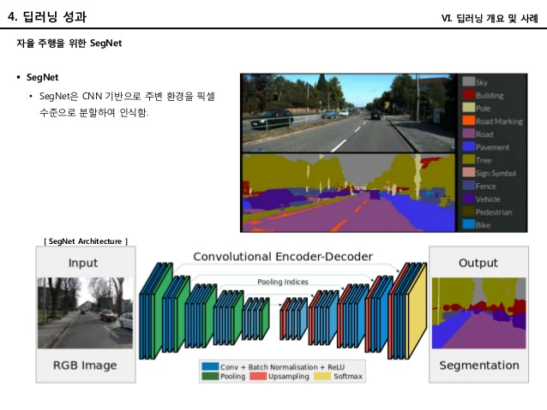
1. 자율주행 작동원리
- 자율 주행에 사용되는 신경망으로 CNN이 있습니다. CNN은 주변환경을 픽셀 수준으로 분할하여서 인식하는 신경망 기법입니다.

Slide 6
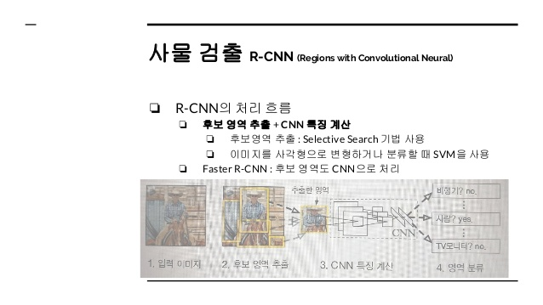
1. 자율주행 작동원리
사물을 검출해 내는 알고리즘은 후보 영역을 추출해내어 CNN특징을 계산합니다. 후보 영역을 추출할 때는 Selective Search 기법을 사용합니다.
Selective Search 기법은 3단계로 나누어 집니다.
각각의 객체가 1개의 영역에 할당될 수 있도록 초기 영역을 생성합니다.
작은 영역을 반복적으로 큰 영역으로 통합합니다. 이때 탐욕법 이라는 알고리즘이 사용됩니다.
통합된 영역을 바탕으로 후보 영역을 만들어 냅니다.

Slide 7
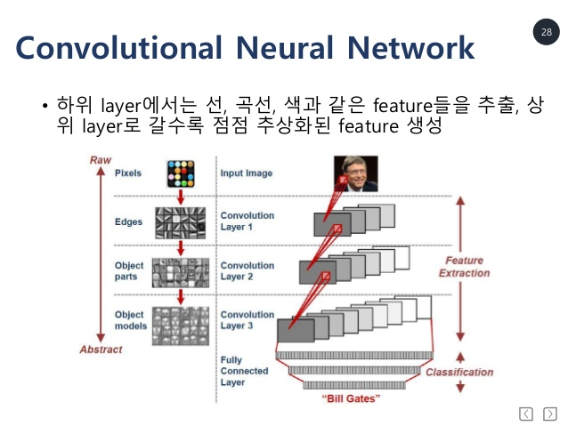
1. 자율주행 작동원리
CNN은 사람의 신경을 모방한 구조로, 데이터를 특징으로 추출하여 패턴을 파악합니다. CNN 알고리즘은 Convolution과 Pooling 으로 이루어 집니다.
Convolution과정은 데이터를 추출하는 과정입니다. 각 성분의 인접 성분을 조사해 특징을 파악하고, 특정 층으로 표현합니다.
Pooling과정은 Convolution과정을 거쳐 표현된 층의 크기를 줄여줍니다. 데이터의 크기를 줄이고, 미세한 부분에서 일관적인 특징을 제공합니다.
자율주행 신경망은 CNN 이외에도 RNN,LSTM,GRUs등의 알고리즘이 있으나 CNN이 구현하기 가장 편리한 관계로 생략합니다.

Slide 8
2. 프로그래밍 언어 현황
C : 윤성우의 열혈 C 프로그래밍 교재를 통하여 구조체 포인터와 매크로 변수, 파일분할까지 학습을 완료 하였습니다.
C++: 윤성우의 열혈 C++프로그래밍 교재를 이용하여 OOP를 사용한 프로그램 구현과 C++ 문법학습, STL학습등을 진행하고 있습니다. 자료구조와 이진트리, 동적 프로그래밍등의 알고리즘또한 학습중 입니다.
Python: 자연탐사를 통해서 딕셔너리를 제외하고 파이썬 활용 공부를 완료하였습니다.
아두이노: 미세먼지 측정기를 제작해보면서 많은 경험을 하였습니다.

